Slide 1
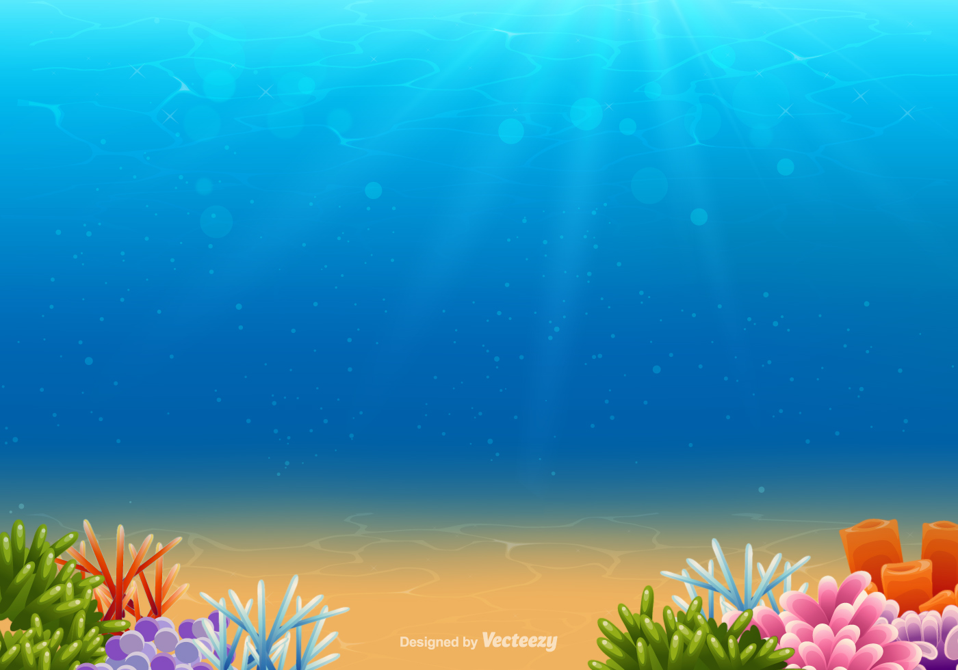
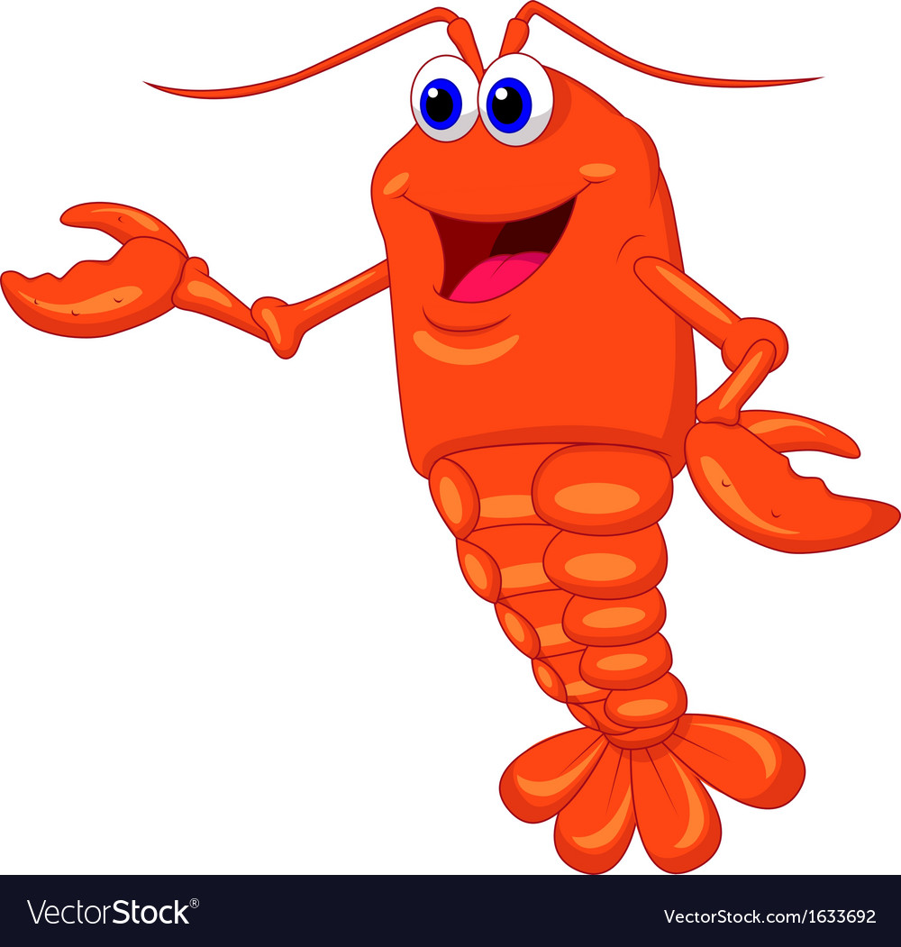
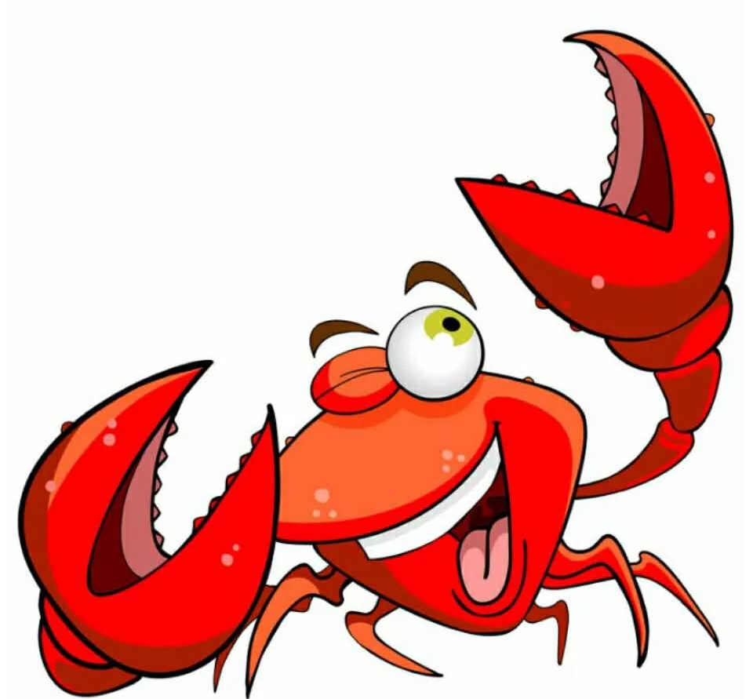
Ракообразные
Ракообразные – это кто???
Ракообразные – это МЫ!!!

Slide 2
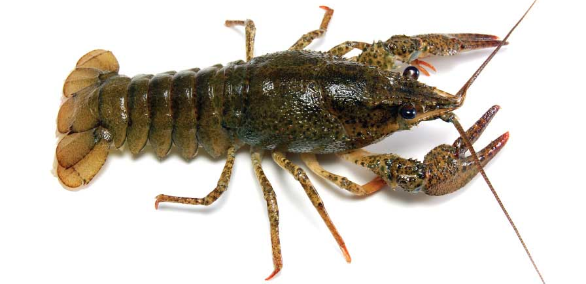
Итак, кто же такие – ракообразные?
Давайте сначала разберемся, что означает это слово.
Оно состоит из двух – «рак» (животное, которое мы с вами
хорошо знаем) и «образный» (то есть по образу –
по внешнему виду – похожий на рака)
Вот он – рак!

Slide 3
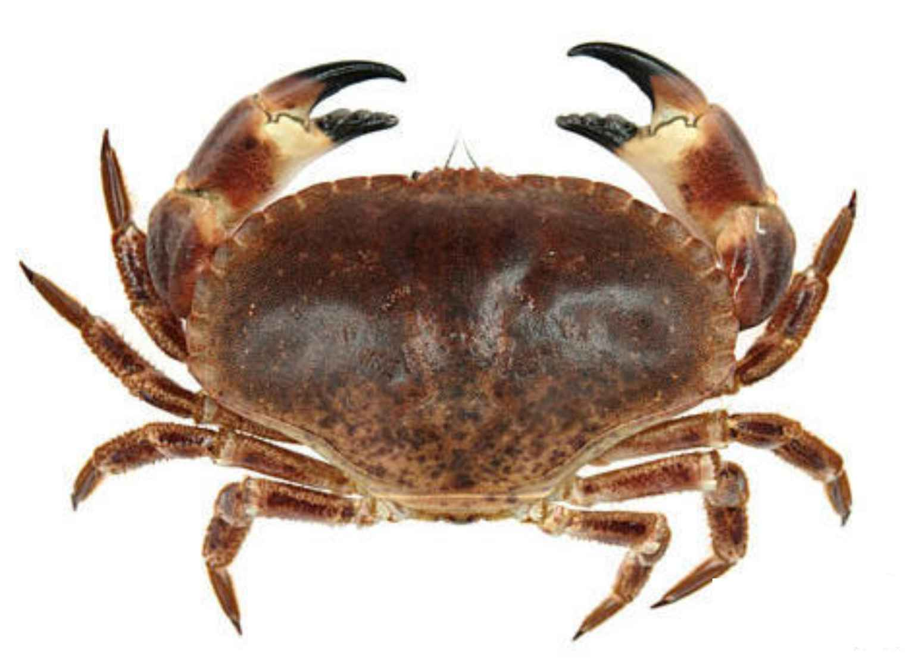
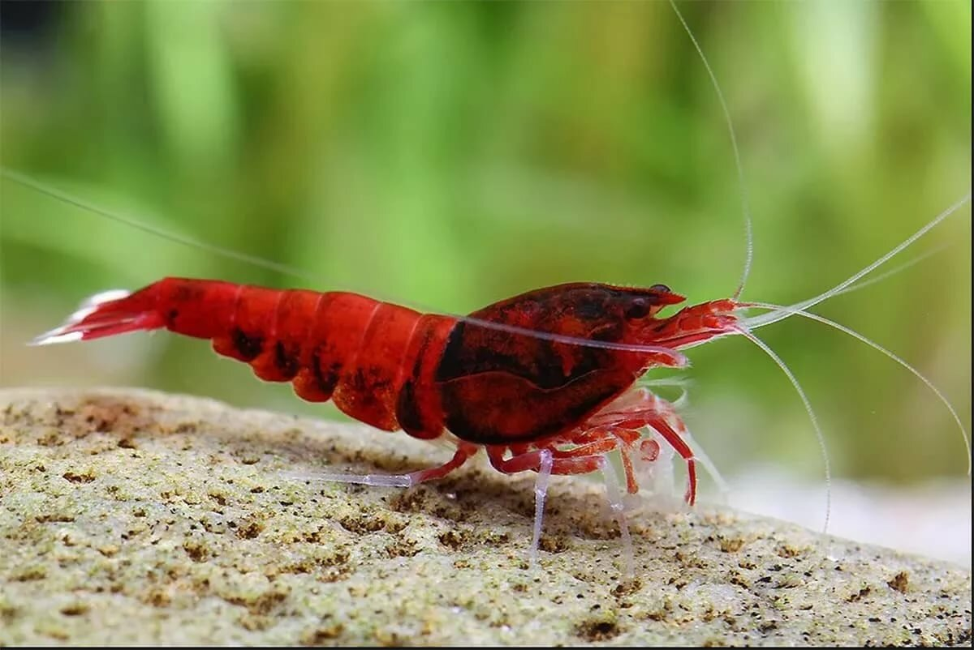
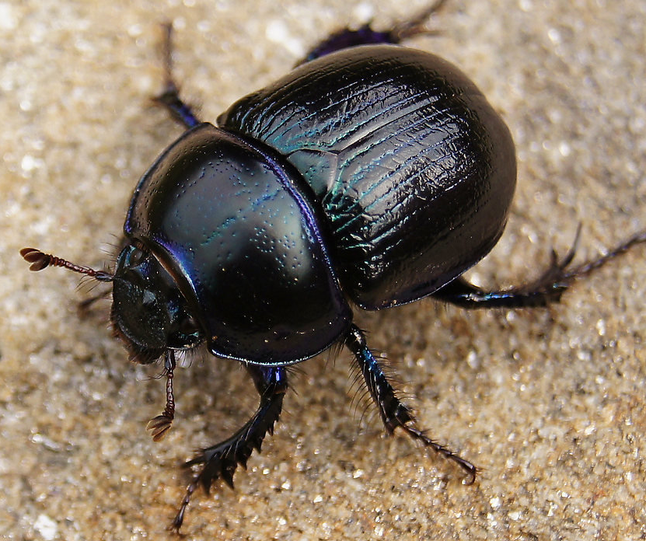
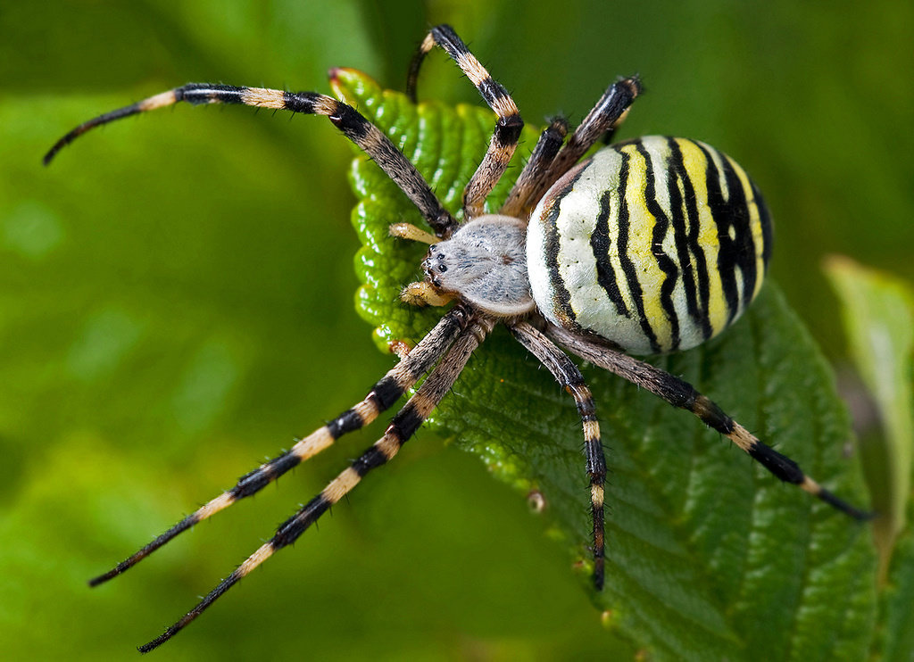
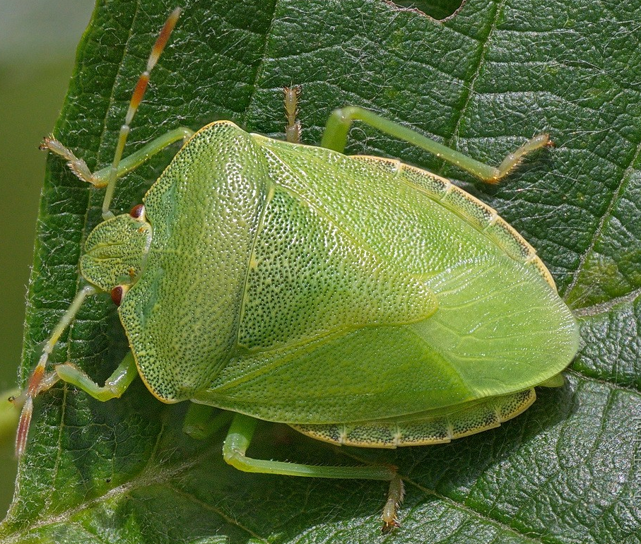
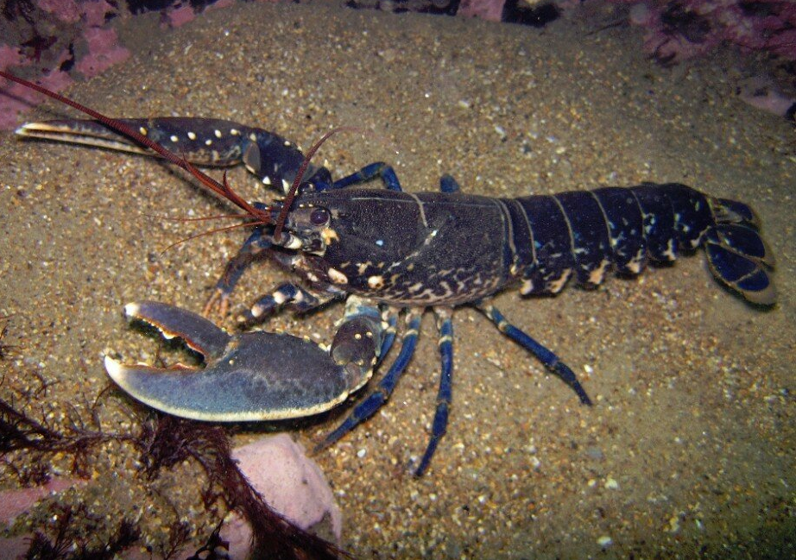
Попробуй выбрать из предложенных фотографий те,
на которых изображены ракообразные,
то есть похожие на рака животные
Краб
Креветка
Жук
Паук
Клоп
Омар

Slide 4
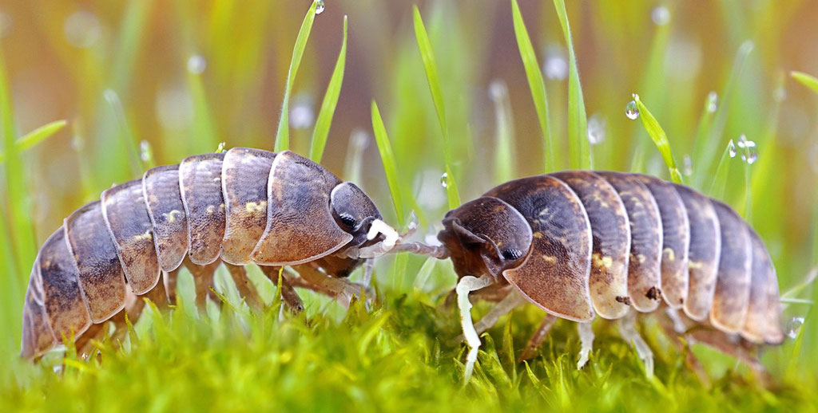
Да-да, и креветки, и разные крабы, и омары – все они ракообразные. Ученые относят к этой группе и многих других, на первый взгляд, не столь похожих на рака животных
Представь себе, мокрицы, с которыми ты, возможно встречался на даче или даже в городе, тоже ракообразные

Slide 5
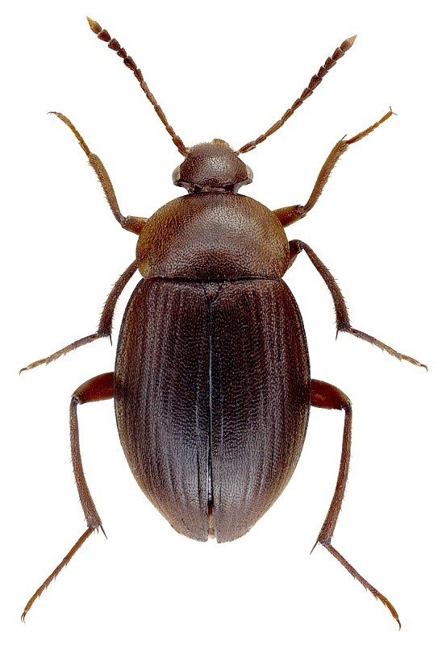
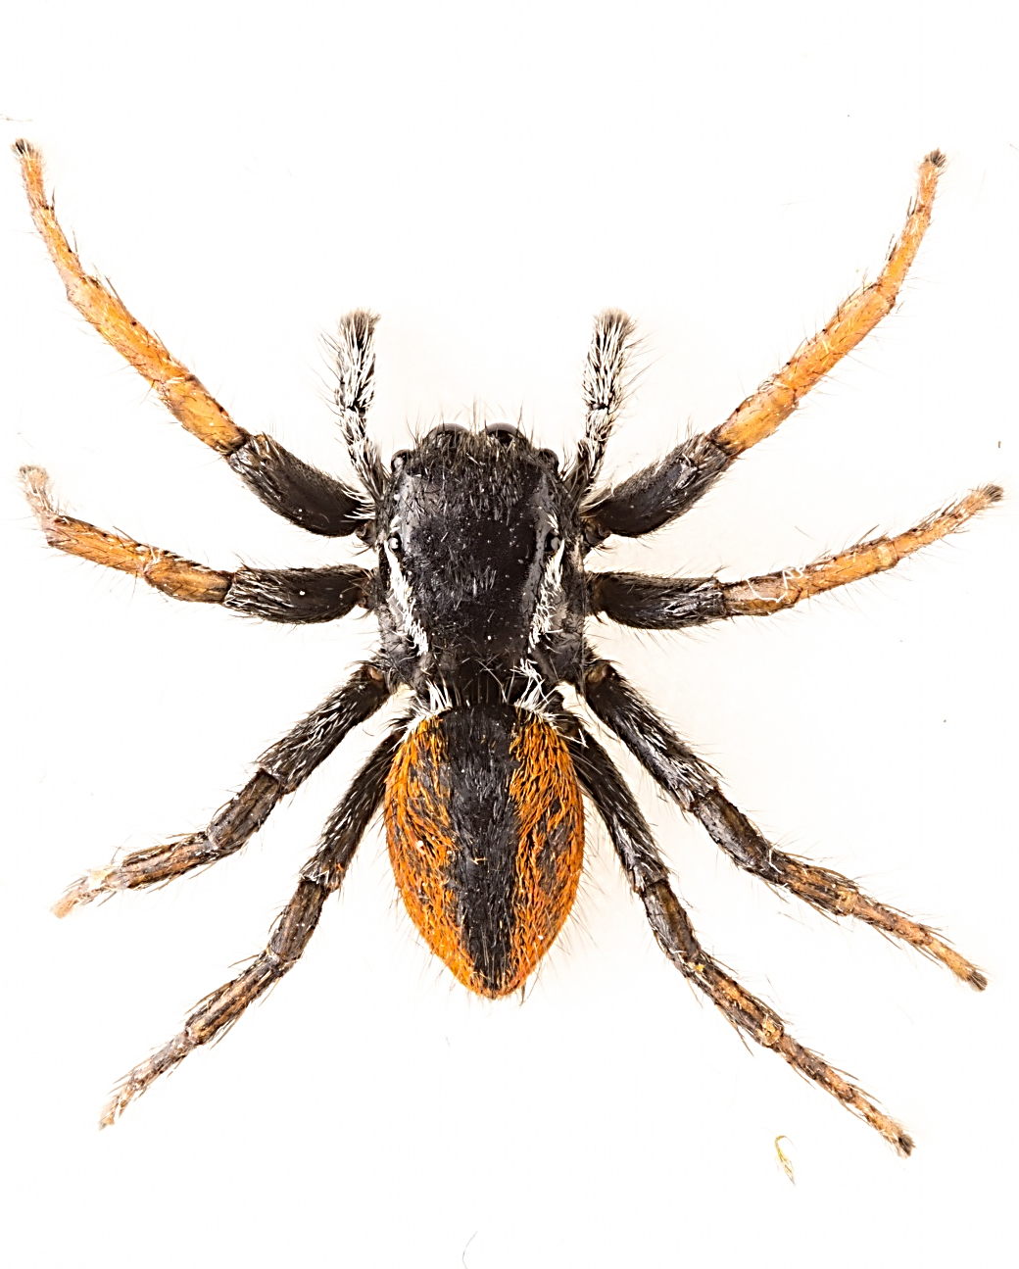
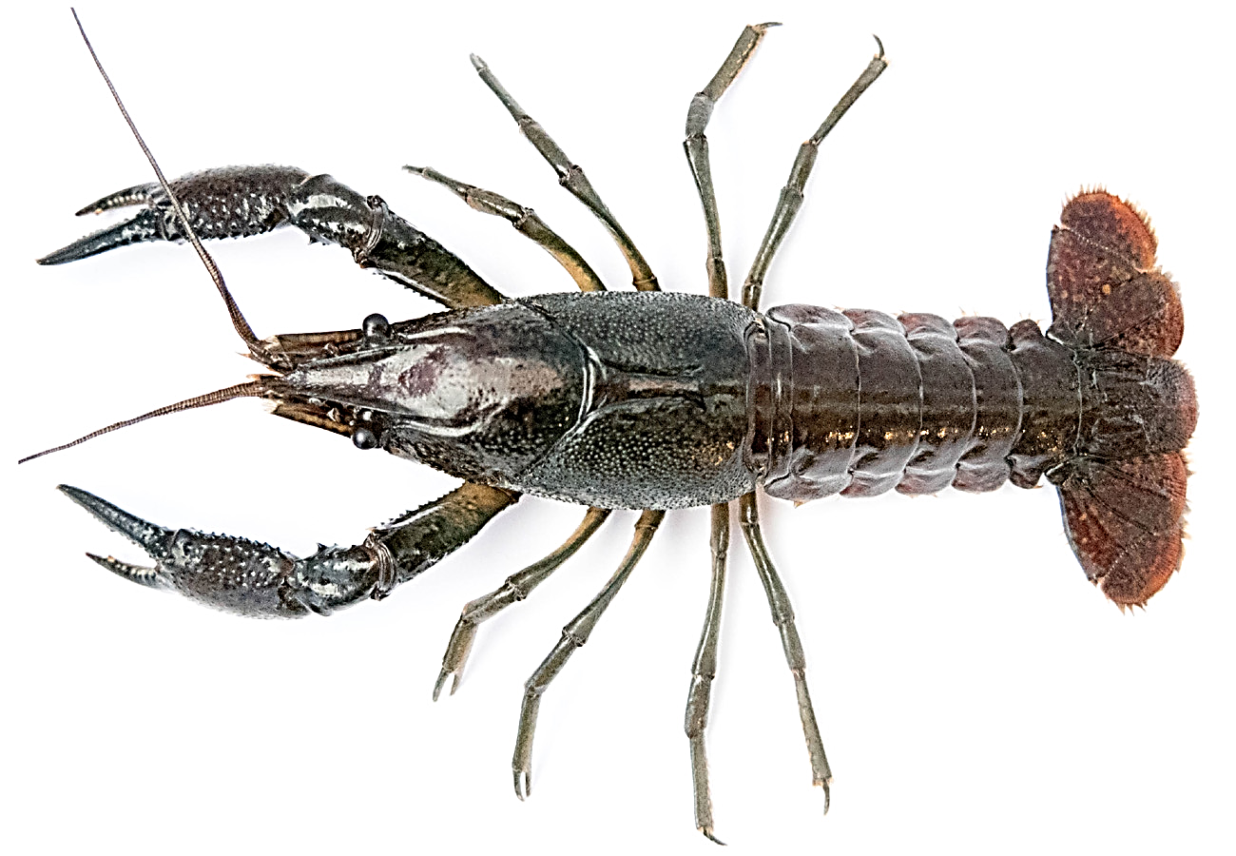
Ракообразные – дальние родственники пауков и насекомых. Посмотри, как похоже у них выглядят ножки – каждая состоит из нескольких частей – их называют «членики». А всю эту веселую компанию ученые именуют ЧЛЕНИСТОНОГИЕ
Паук
Насекомое
Ракообразное

Slide 6
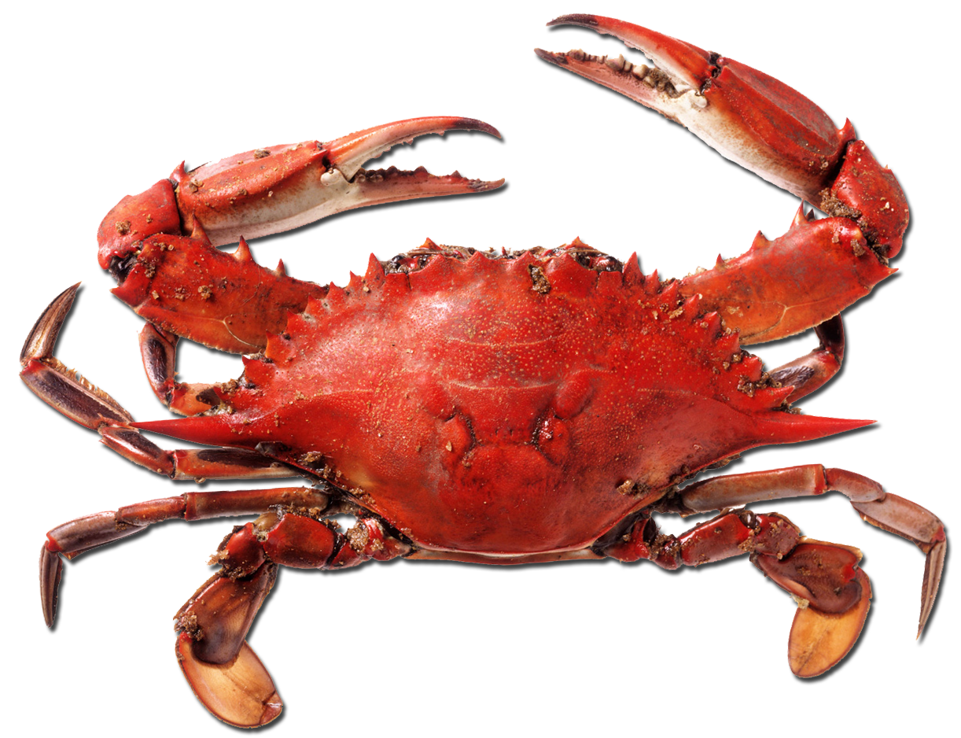
Действительно, как бы не выглядели ноги у этих животных,
хорошо видно, что каждая из них состоит из нескольких частей

Slide 7
Насекомых, пауков и раков можно отличить по количеству ног.
Вспомни, у кого сколько ног (у рака ты их можешь
просто посчитать ☺)
Чтобы проверить себя – щёлкни «мышкой»
Пауки ?
8 ног
Насекомые ?
6 ног
Раки и крабы ?
10 ног
Учти, не у всех ракообразных именно 10 ходильных ног,
как у раков и крабов!!!

Slide 8
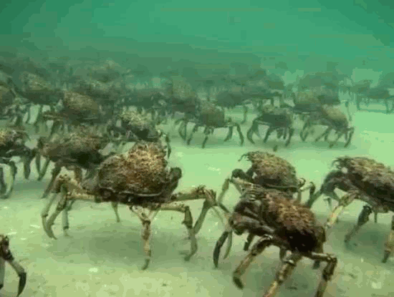
Ноги служат ракам, омарам и крабам служат для передвижения, захвата и разделки пищи, и не только.

Slide 9
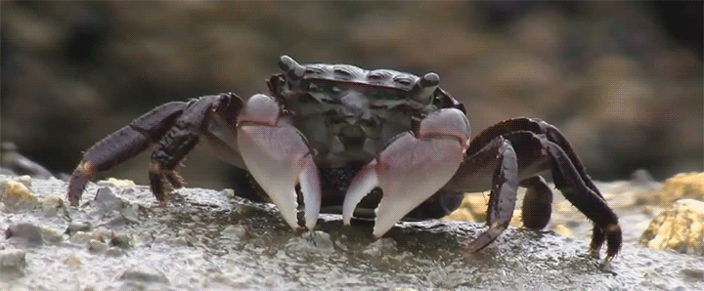
Пара самых больших и массивных ног — клешни. С их помощью животные могут брать пищу

Slide 10
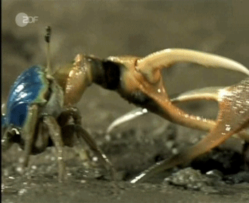
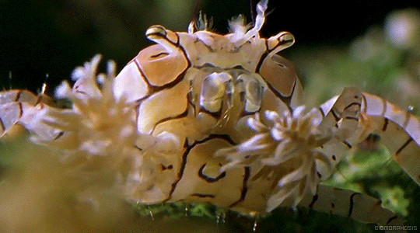
Кроме того, животные используют клешни, чтобы защищаться от хищников и драться друг с другом.
Этого краба называют «манящий краб».
Хочешь узнать, почему? Нажимай на кнопку
Думаешь, у краба – боксера волосатые клешни? А вот и нет!!! Почему он так странно выглядит и зачем размахивает клешнями, можно узнать, нажав на кнопку
История
манящего краба
История
краба боксера

Slide 11
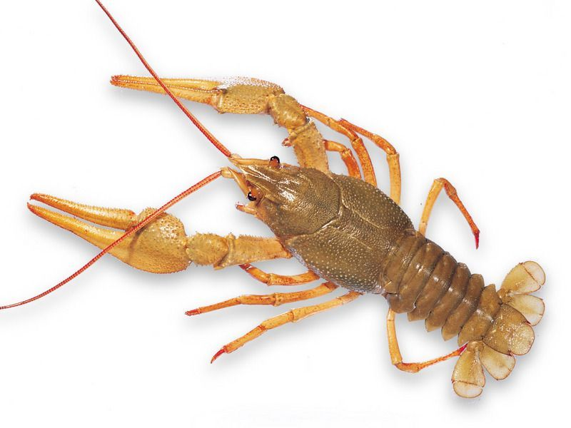
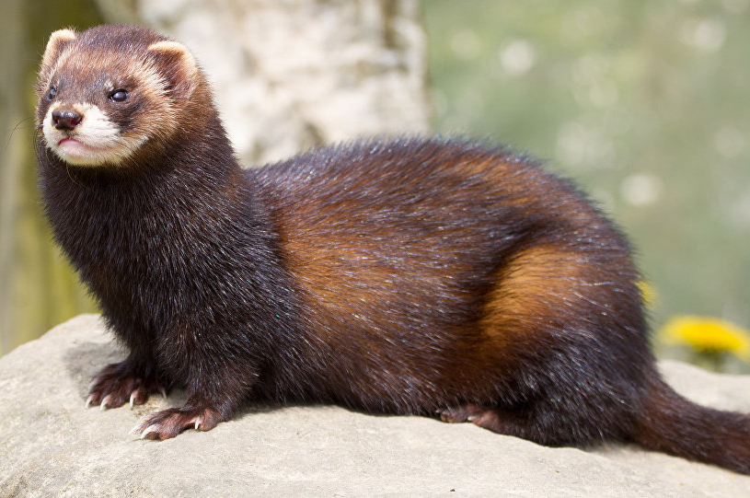
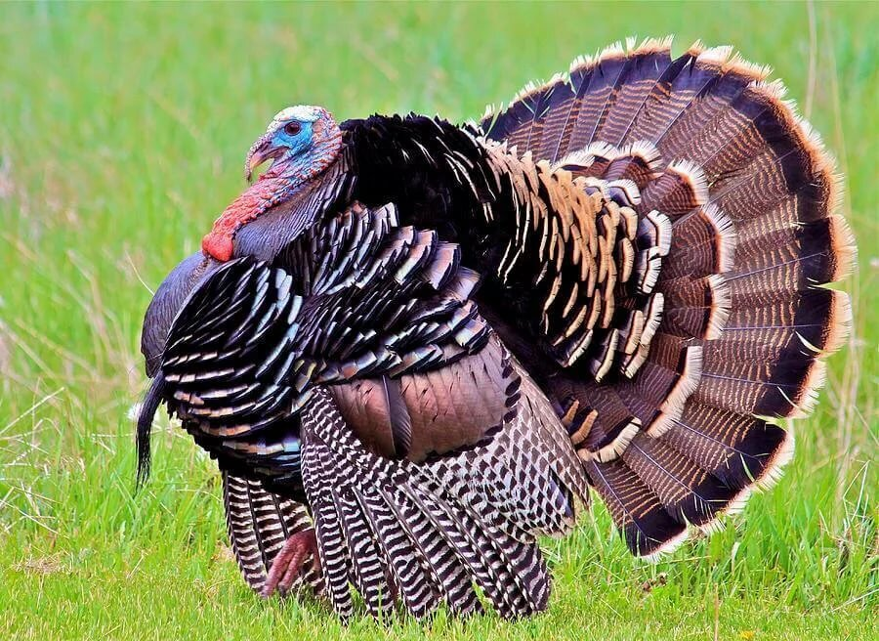
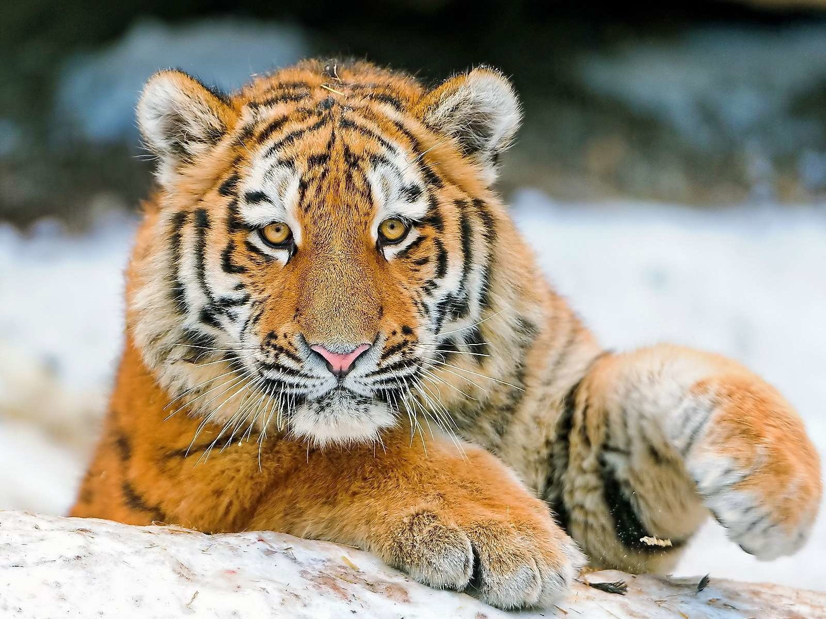
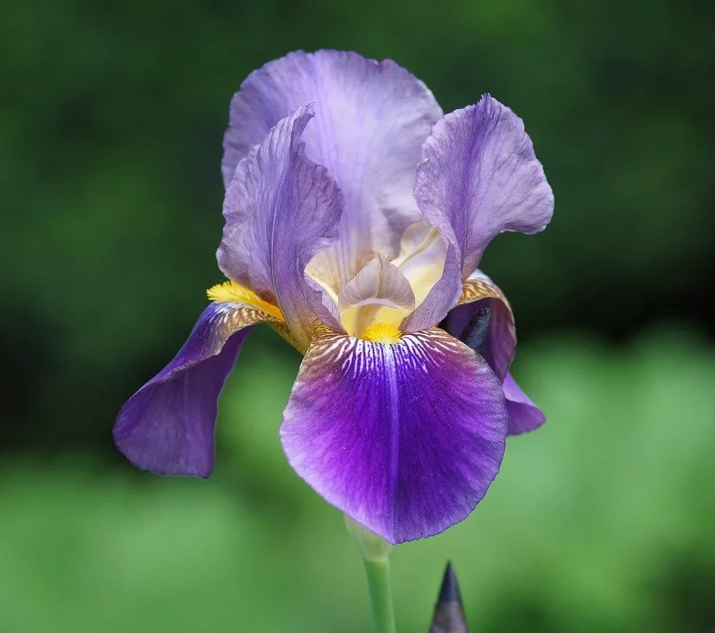
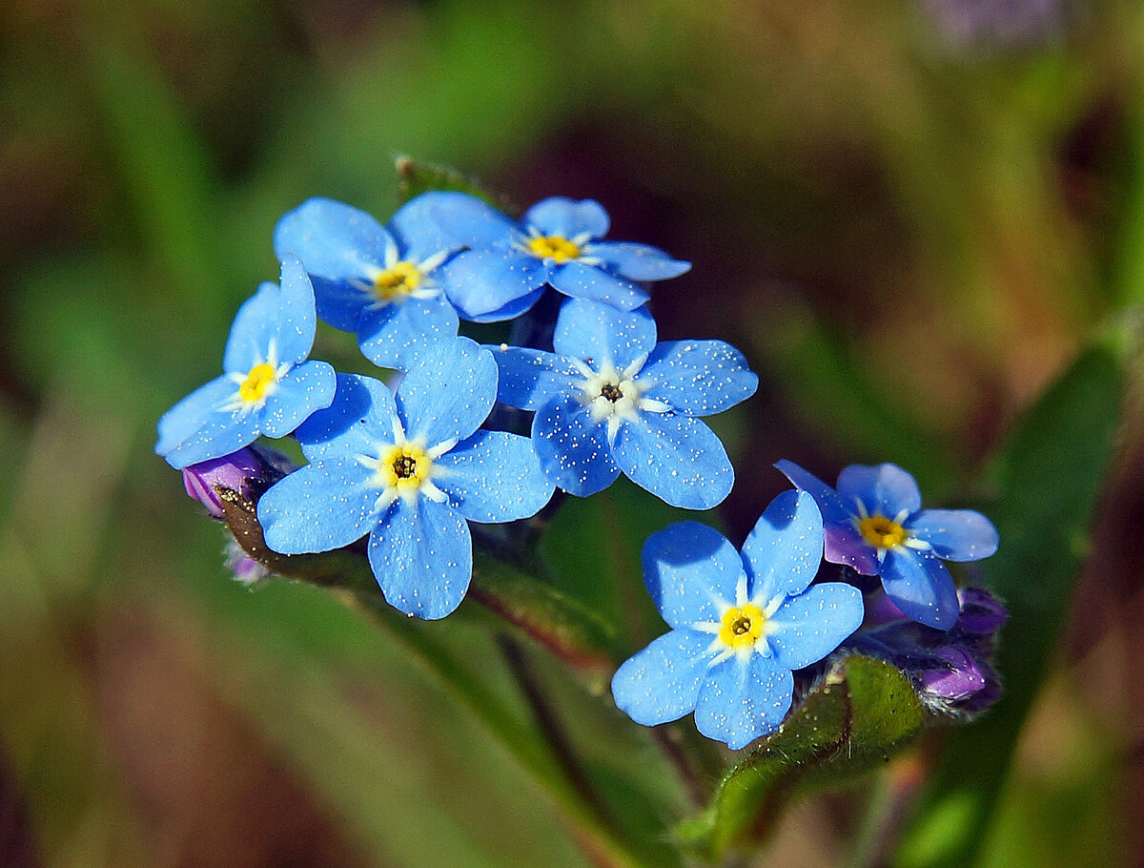
Все тело рака, его конечности, антенны покрыты твёрдой оболочкой – внешним скелетом.
Эта оболочка состоит из того же вещества,
что и у насекомых.
Вспомни, как оно называется
ХИТИН
Правильный ответ
Составь слово из первых букв названий животных и растений
Подсказка

Slide 12
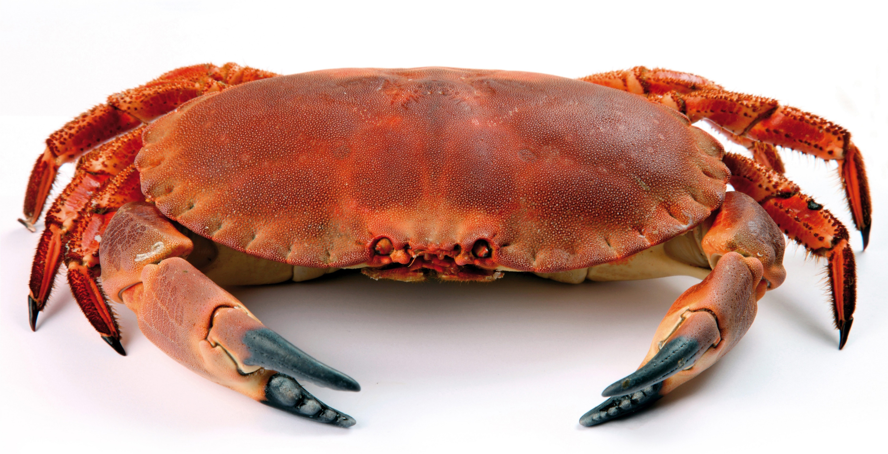
Хитин образует прочный панцирь, защищающий ракообразных от врагов. Но возникает серьезная проблема: как же животным расти, ведь хитин не способен растягиваться?
Но у некоторых ракообразных брюшко мягкое. Нажми на кнопку и узнай, как они живут
История рака отшельника

Slide 13
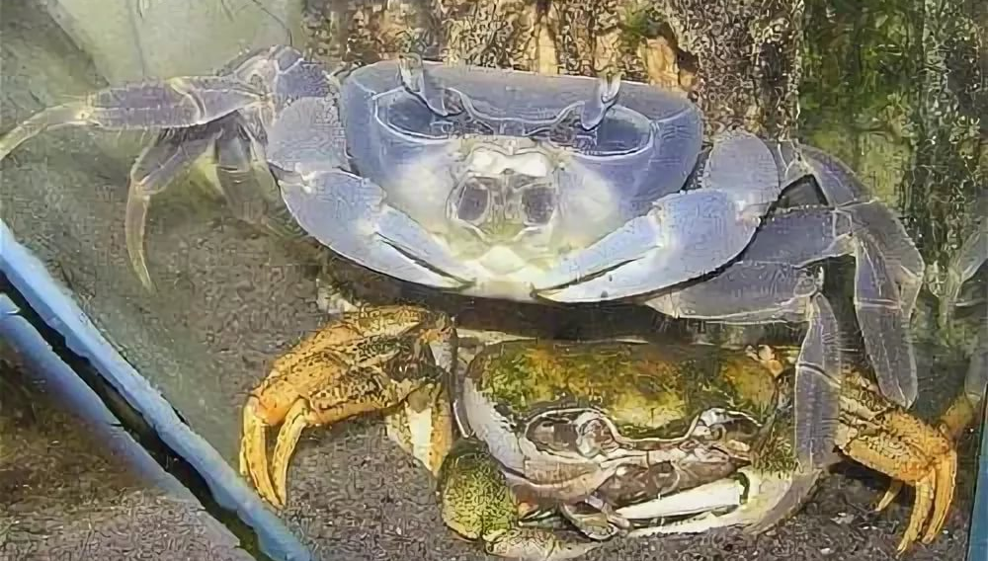
Ракообразные решают эту проблему с помощью регулярных линек. Когда старый панцирь лопается, из него выбирается мягкое и беззащитное животное. На затвердение нового покрова уходит некоторое время, в этот период животное прячется в укромном месте и растет.
Выбравшийся из старого панциря краб
Старый панцирь

Slide 14
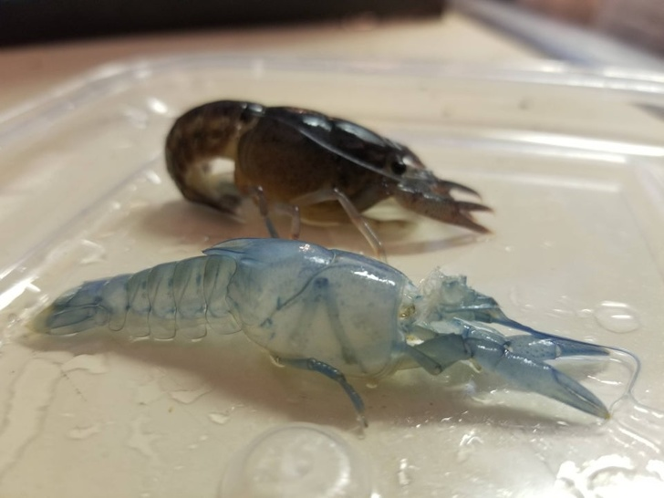
Старый панцирь
Выбравшийся из старого панциря рак

Slide 15
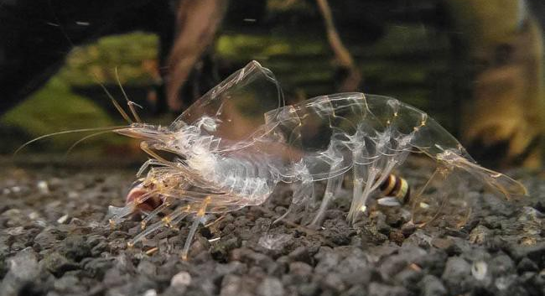
А это старый панцирь, из которого выбралась после линьки креветка и удалилась куда-то ждать, когда затвердеет новый. В общем, когда приходит время подрасти, ракообразные выбираются из старого панциря, почти как мы – из комбинезона

Slide 16
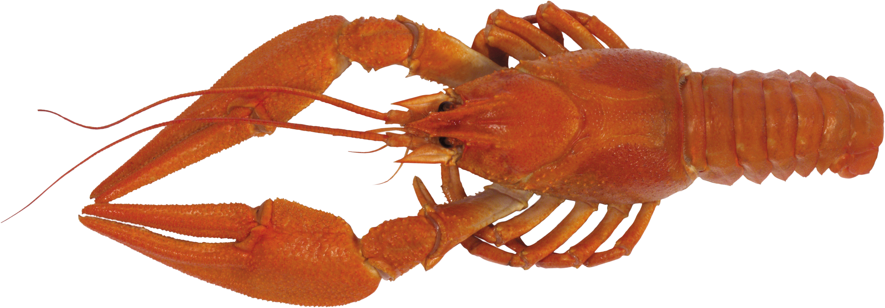
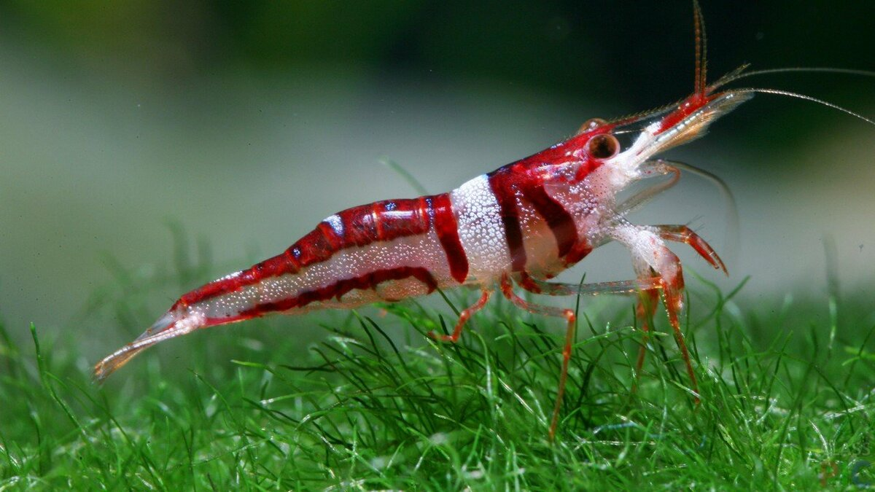
У ракообразных голова приросла к груди, поворачивать её
они не могут. Поэтому у них выделяют головогрудь и брюшко
ГОЛОВОГРУДЬ
(голова + грудь)
БРЮШКО

Slide 17
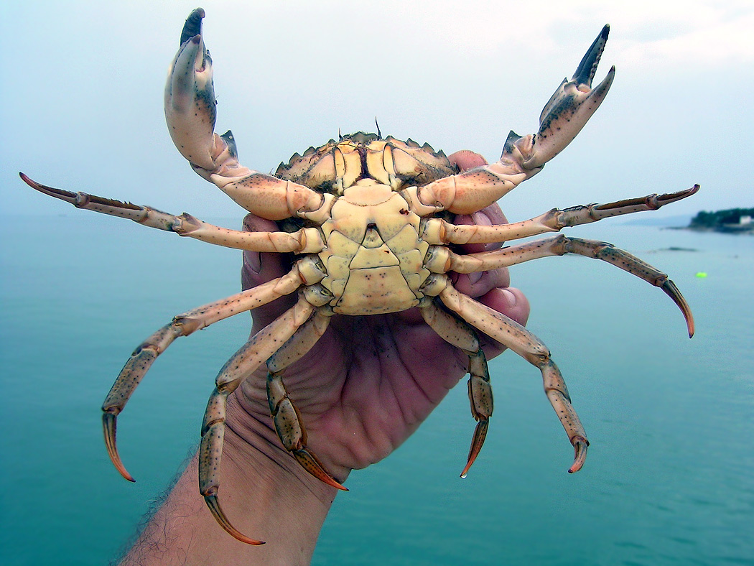
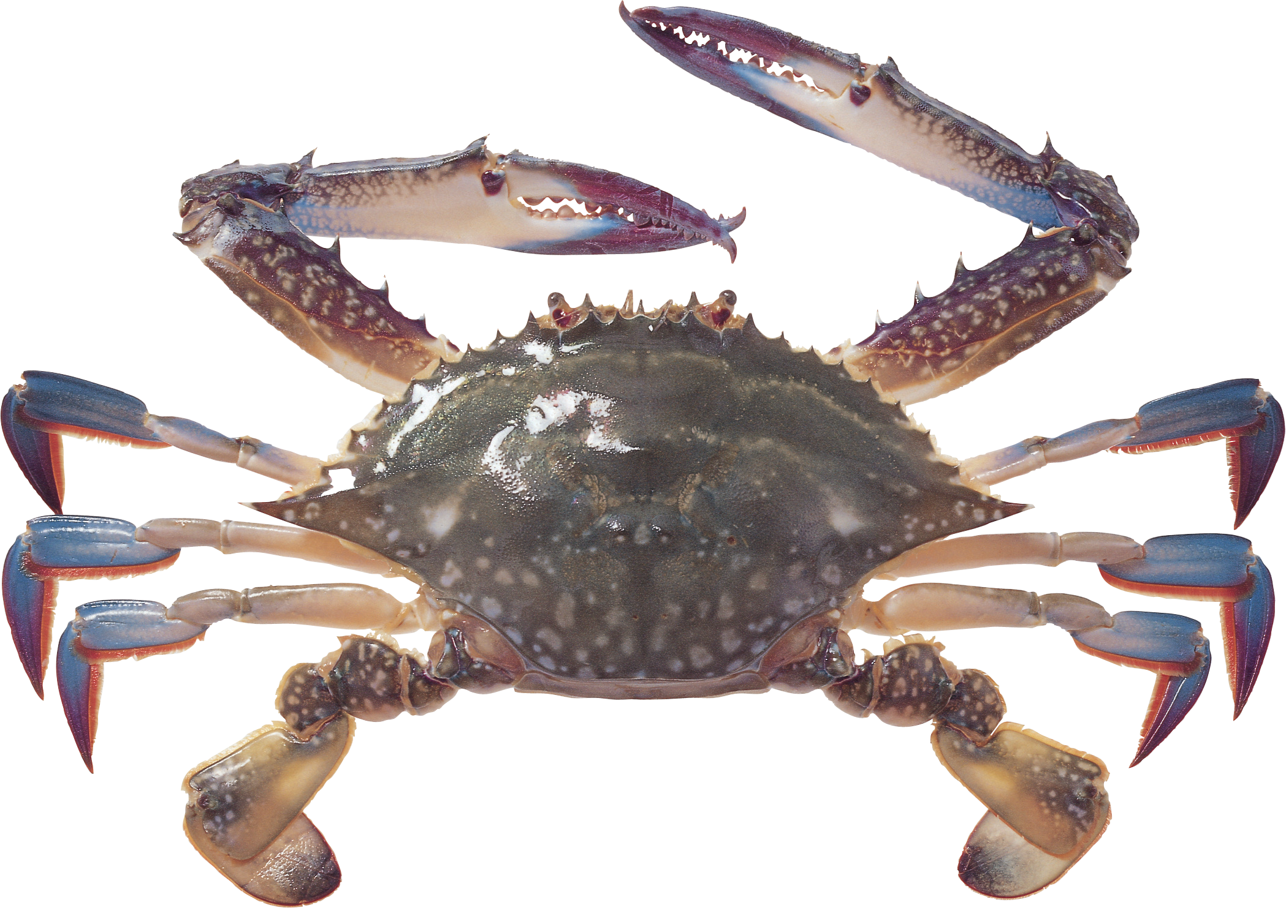
А как же с крабами??? Где у них брюшко?
Давайте перевернем краба и посмотрим на него снизу (щёлкни мышкой)
Вот же оно – брюшко!!! Просто у крабов оно совсем маленькое, и они подгибают его под себя

Slide 18
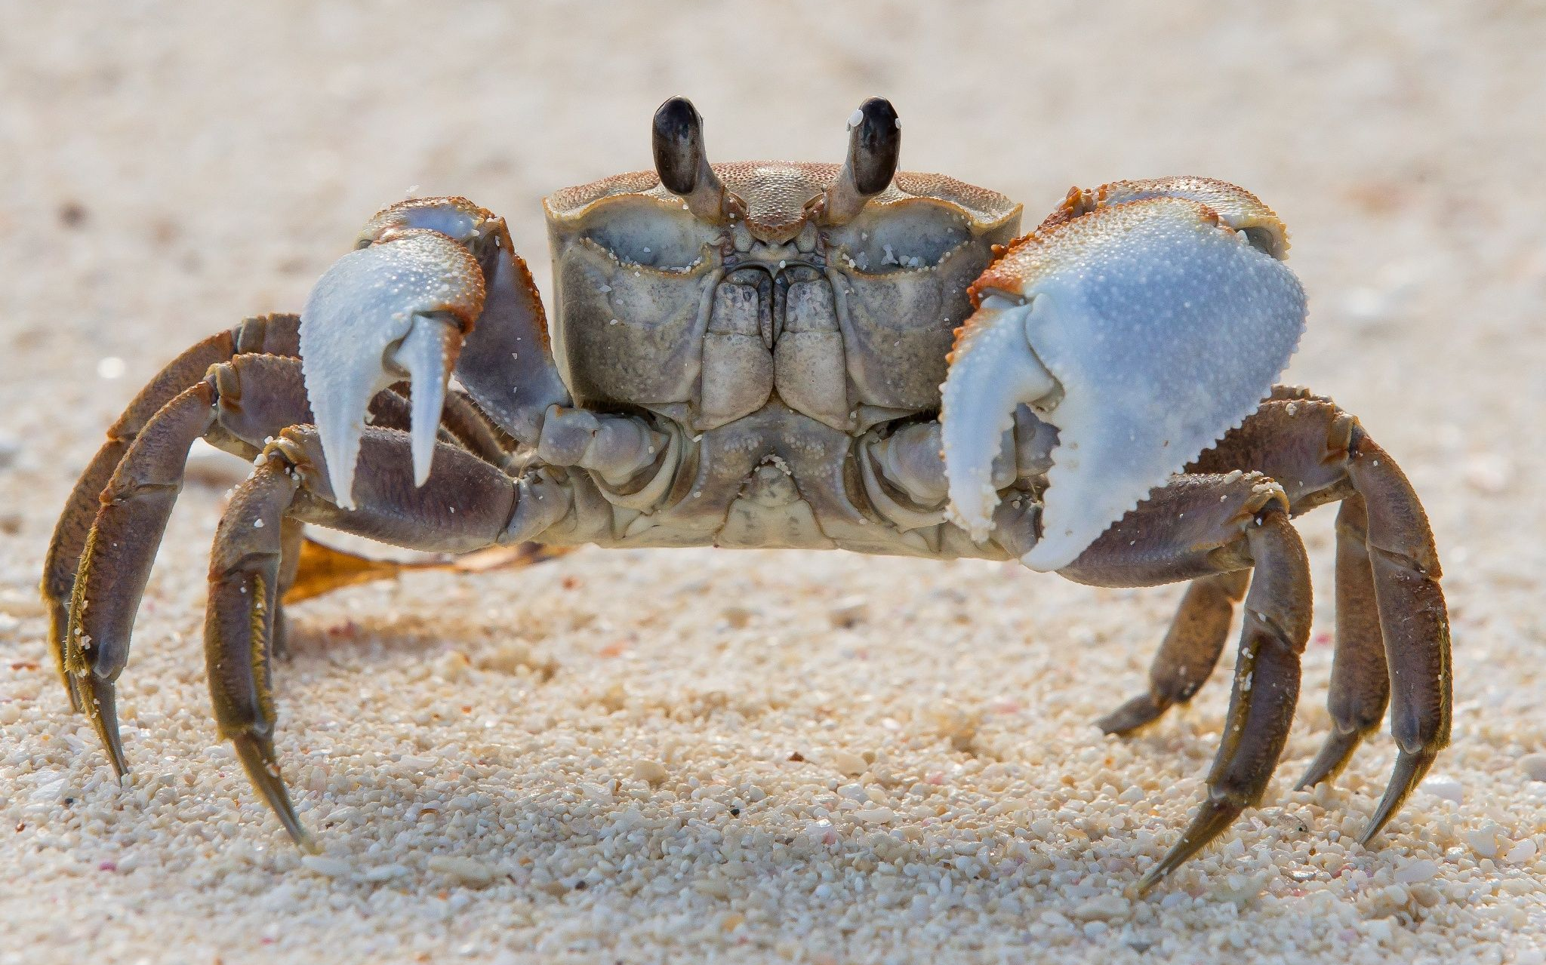
Глаза у многих ракообразных расположены на стебельках
и могут поворачиваться в разные стороны.

Slide 19
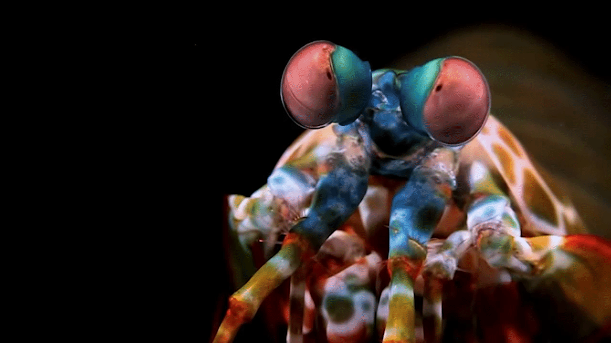
Благодаря этим стебелькам глаза могут поворачиваться
в разные стороны, как у этой креветки богомола.
У этой креветки зрение отличное! Она даже
различает цвета
История креветки богомола
Добрую креветку богомолом не назовут! Нажми и узнай страшную правду ☺.

Slide 20
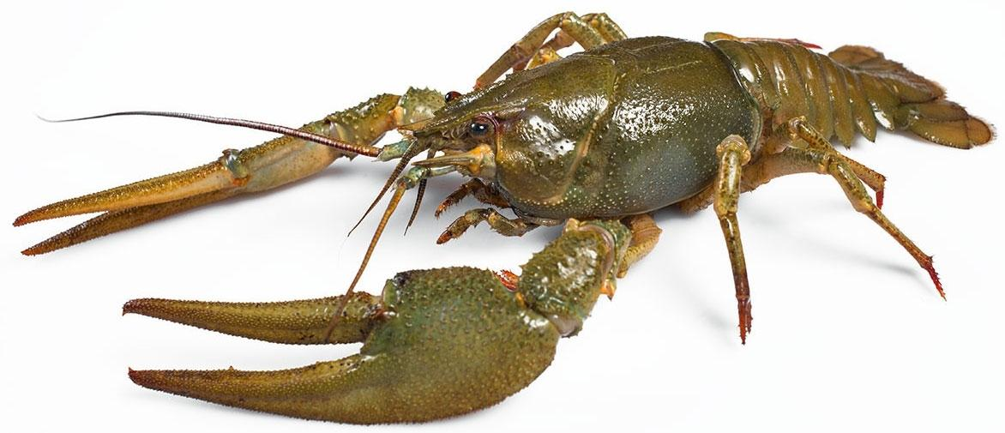
Видит большинство ракообразных, честно говоря, не очень хорошо, зато у них очень отлично развиты обоняние и осязание.
Антенны – с их помощью ракообразные ощупывают предметы (орган осязания)
Антеннулы – с их помощью ракообразные ощущают запах (орган обоняния)

Slide 21
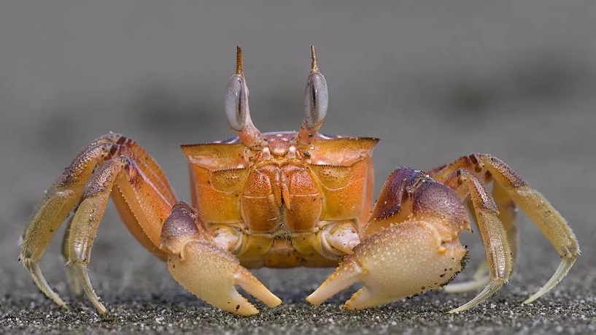
А ещё у многих ракообразных на голове есть 3 пары очень коротких конечностей! Их называют ногочелюстями, потому что они не участвуют в движении, а служат лишь для того, чтобы доставить пищу в рот.
Ногочелюсти

Slide 22
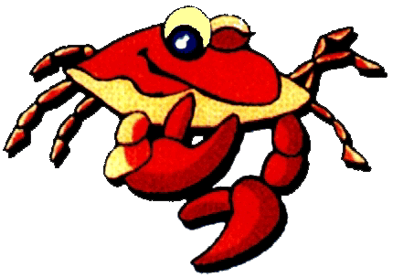
Самые-самые… ракообразные

Slide 23
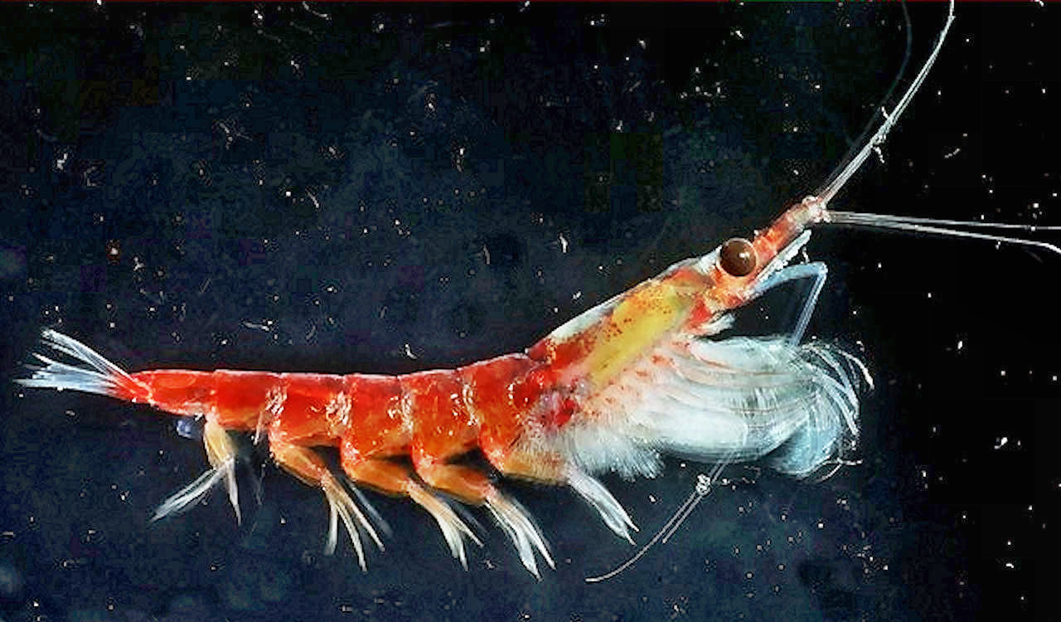
Самое многочисленное животное на Земле – это антарктический криль – небольшой рачок, длина которого редко бывает больше 6 см. Эти существа водятся в океане вблизи Антарктиды в таких огромных количествах, что ими питаются и кальмары, и рыбы, и тюлень-крабоед, и пингвины, и, конечно же, киты, которые приплывают в Антарктические воды летом, чтобы хорошо поесть

Slide 24
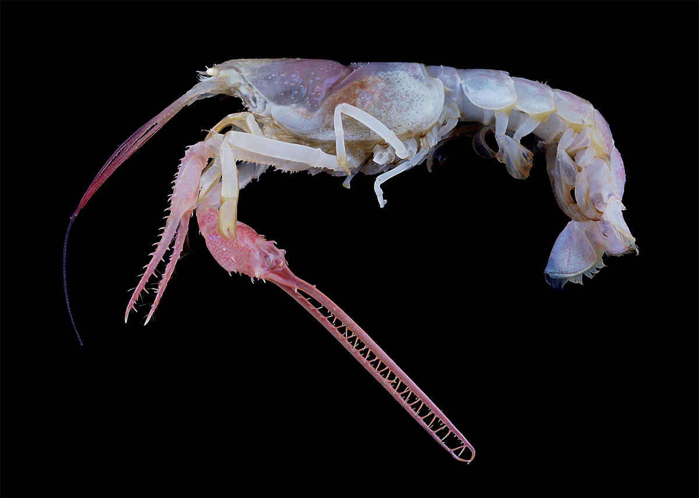
У живущего на глубине несколько километров крошечного слепого
омара длина панциря не превышает
4 сантиметра, зато одна из двух
его клешней практически такой же длины, как и панцирь.
Зачем ему нужна такая супер-клешня, пока неизвестно ☺

Slide 25
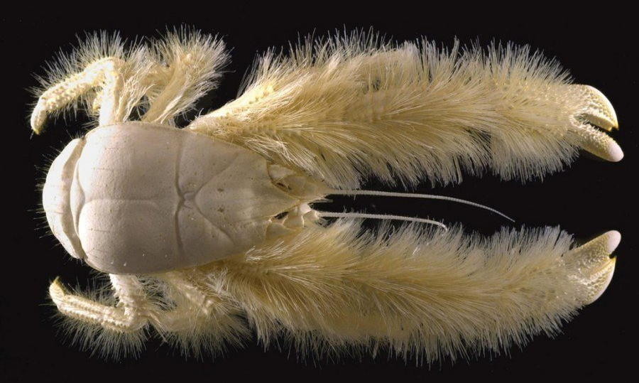
Клешни у пушистого кива или, как его еще называют, краба-йети покрыты длинными щетинками из хитина. Это существо обитает на глубине около 2 километров, где царит кромешная темнота, поэтому зрение у него отсутствует

Slide 26
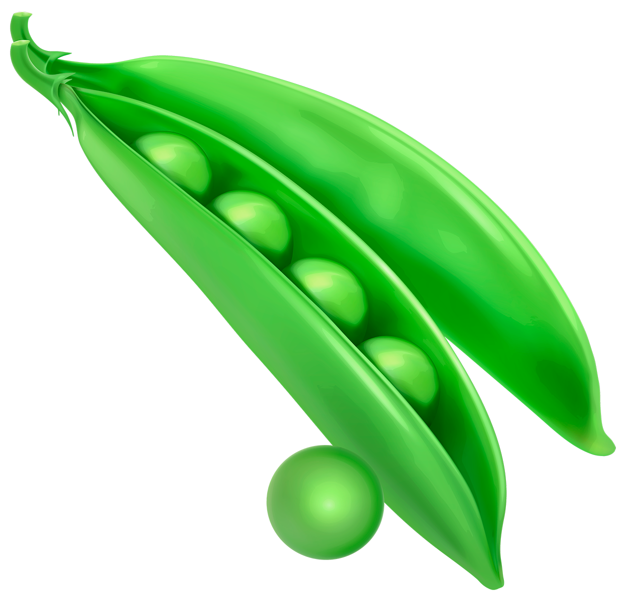
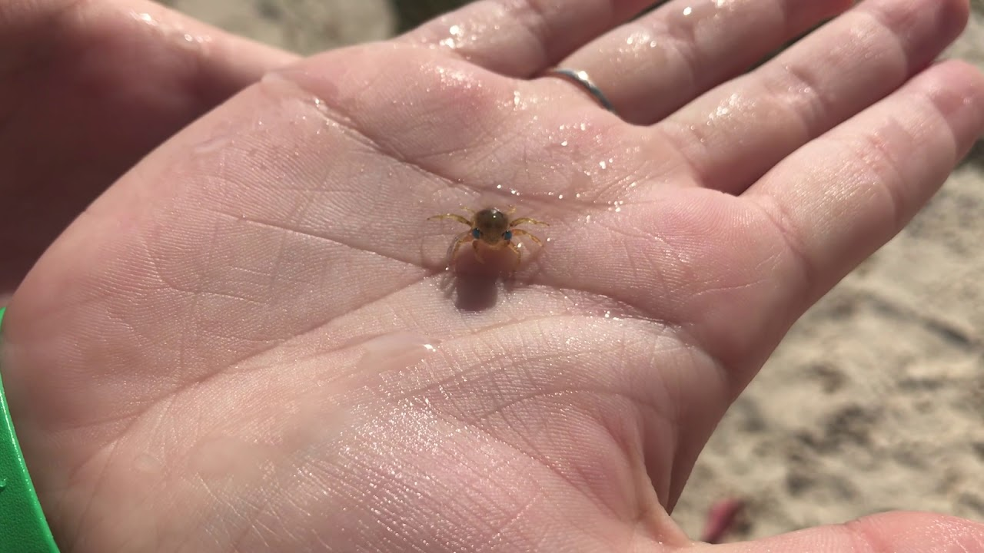
Один из самых маленьких крабов в мире живёт в Черном море. Размер его панциря – с 10копеечную монетку.
Посмотри на рисунок-подсказку и попробуй
догадаться, как называется это животное
подсказка

Slide 27
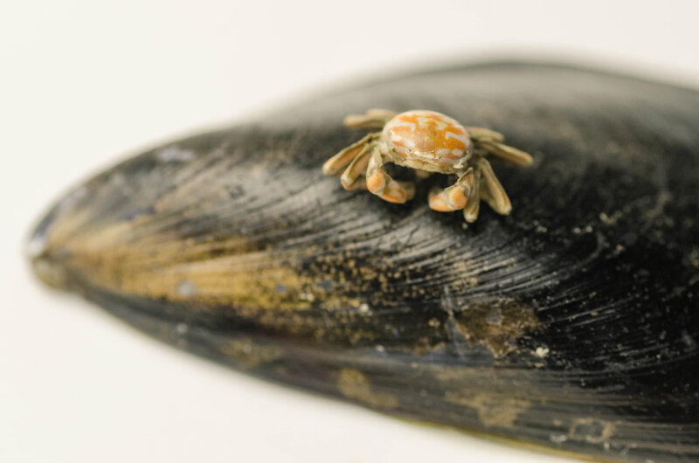
Краб горошина

Slide 28
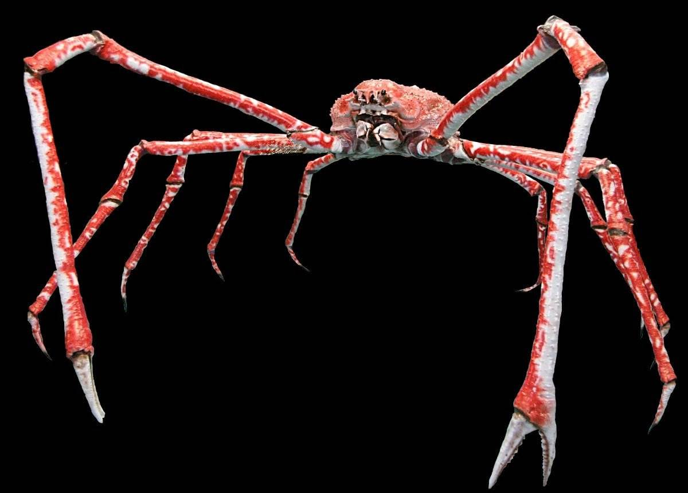
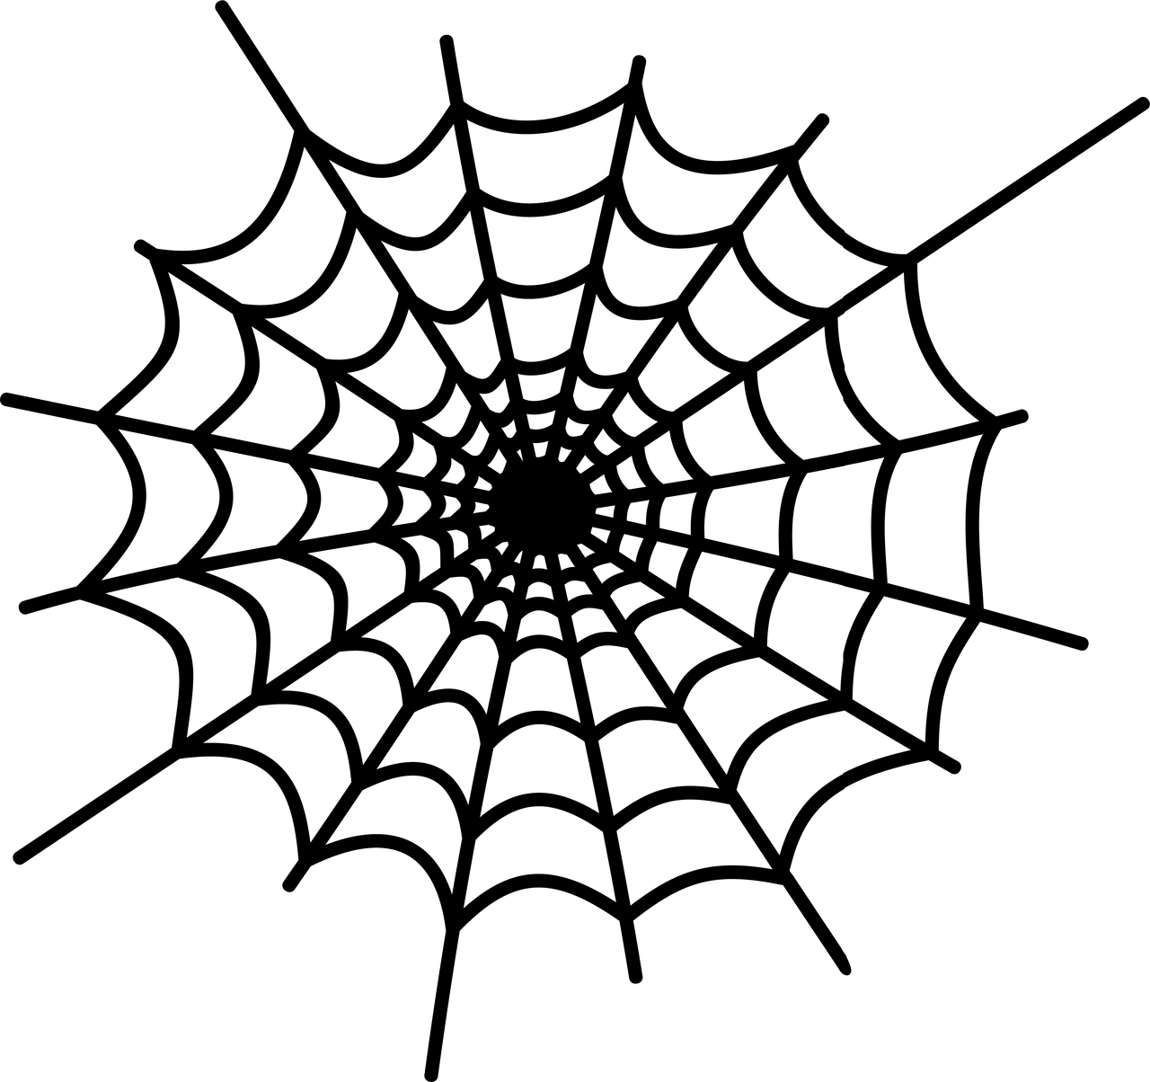
Размах ног самого большого краба доходит до 4 метров, а вес – до 20кг
Посмотри на рисунок-подсказку и попробуй
догадаться, как называется это животное
подсказка

Slide 29
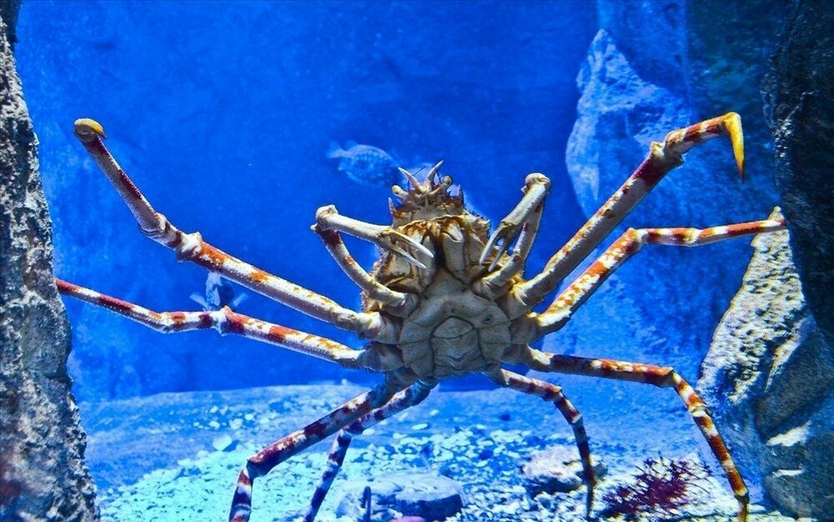
Японский краб-паук

Slide 30
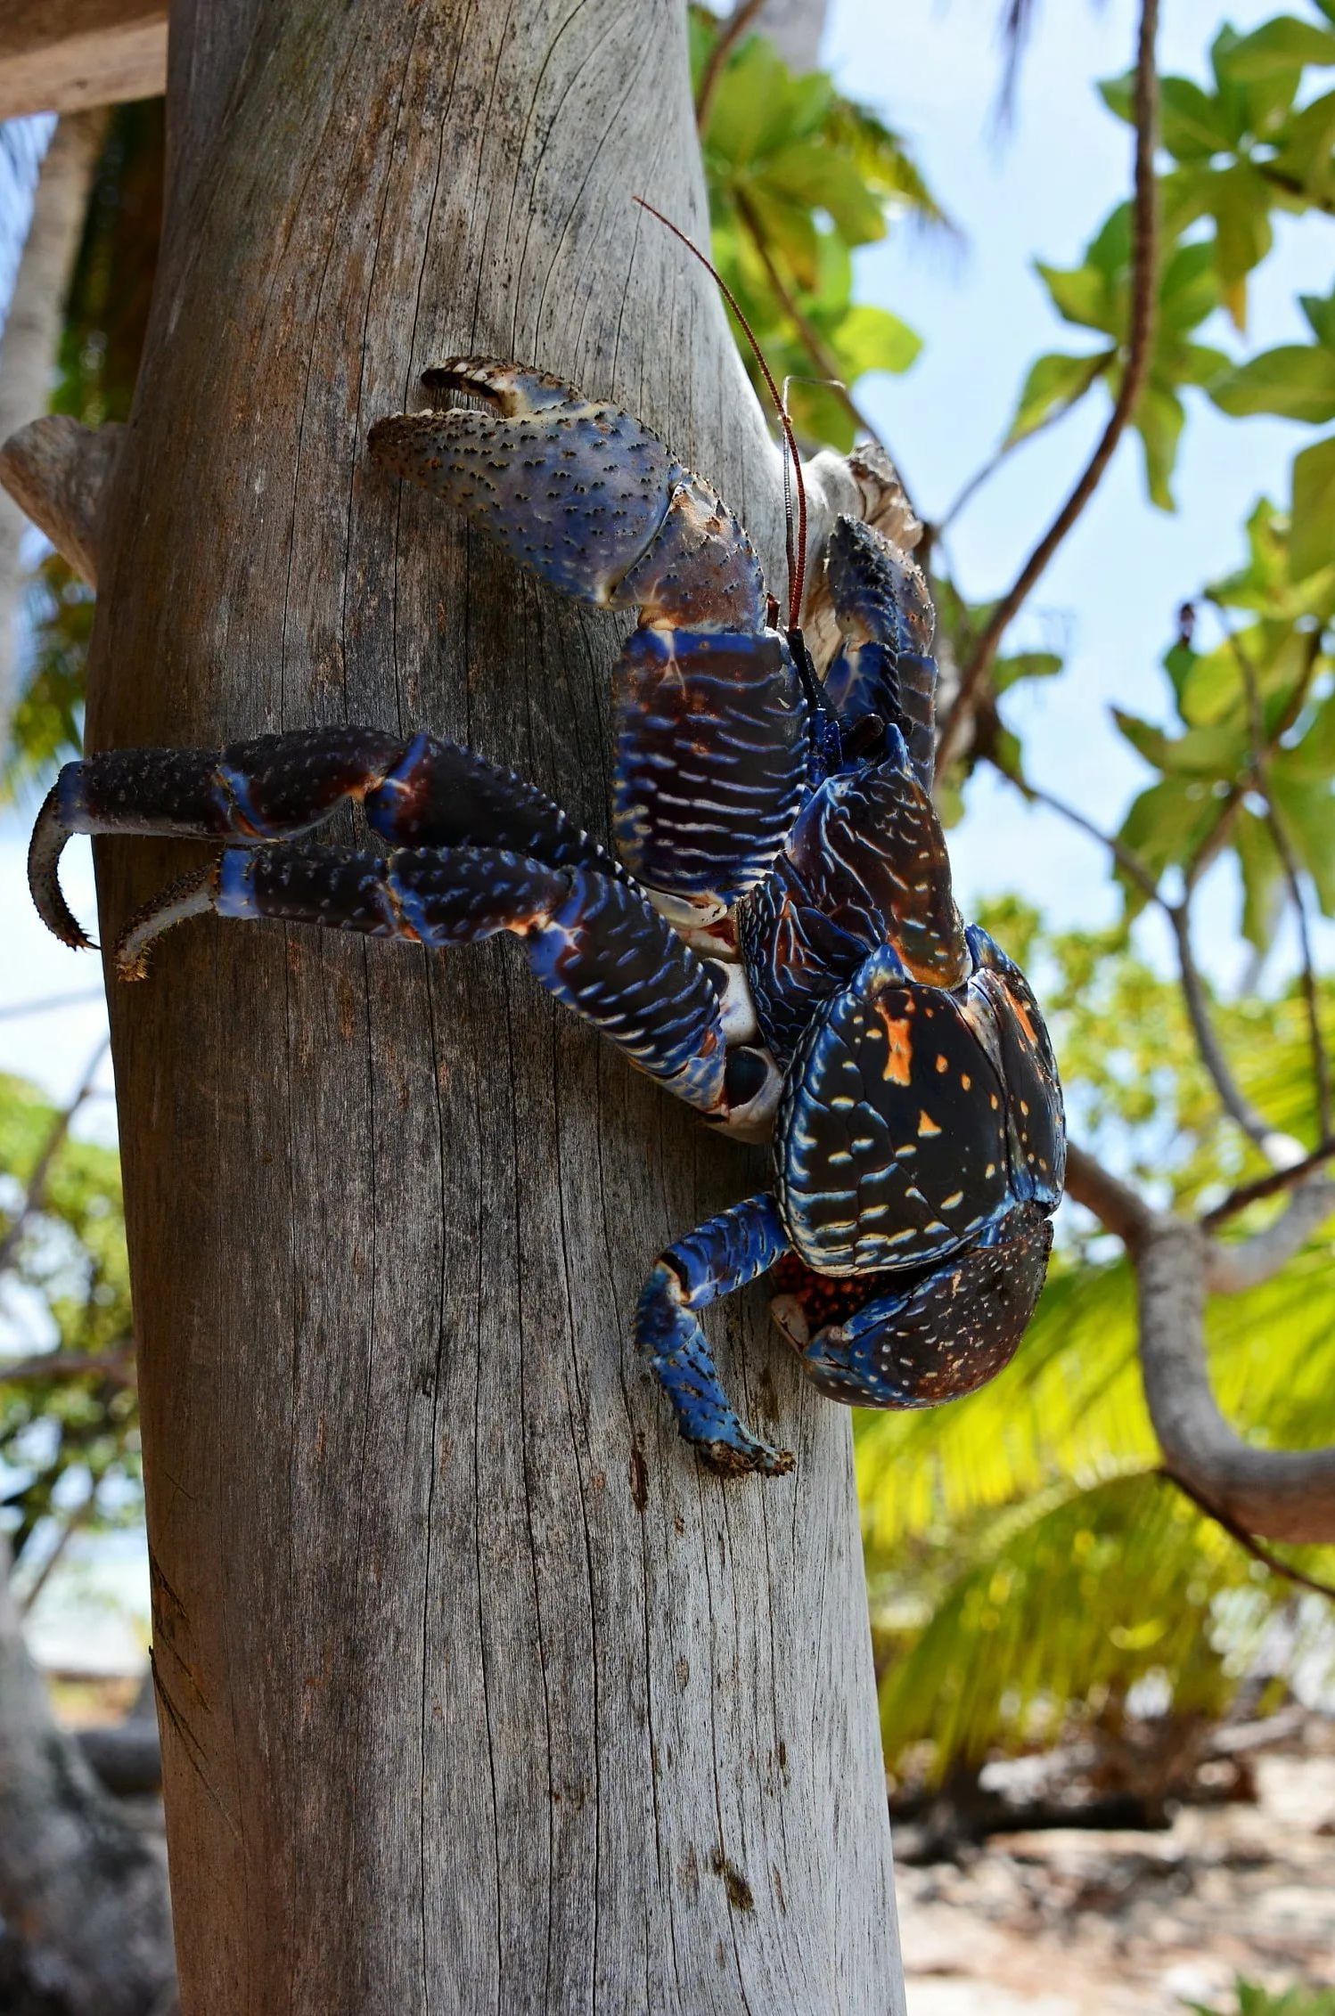
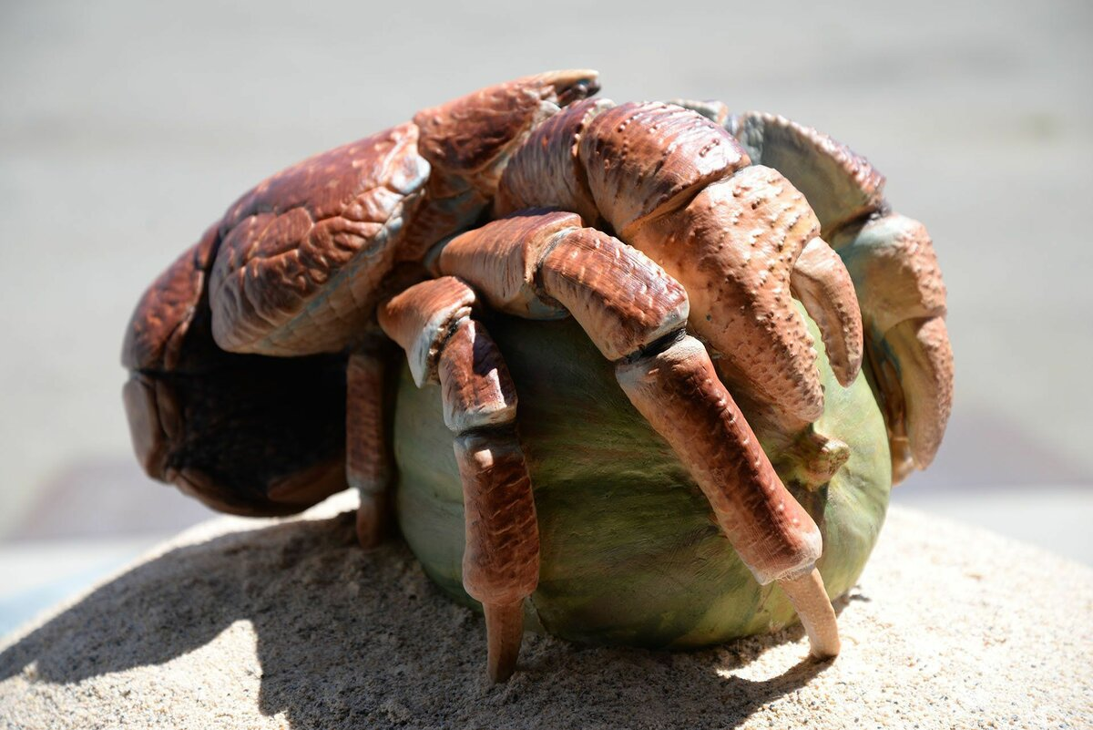
Пальмовый вор выходит из своей норки по ночам, как и положено мелкому воришке. Хотя, честно говоря, особенно мелким этого рака язык не повернется назвать – взрослое животное весит около 4 кг. В отличие от других ракообразных он живет на суше, где лазает на пальмы за кокосовыми орехами, а при случае ворует у местных жителей еду

Slide 31
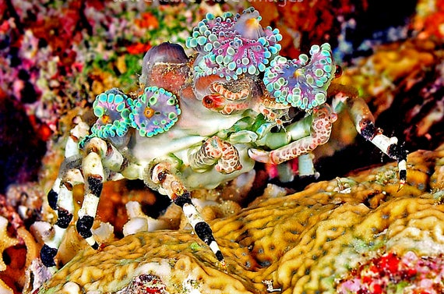
Крабы – декораторы
Многие мелкие крабы, чтобы их не заметили хищники, прикрепляют к своему панцирю куски кораллов, водоросли, камушки, мелкие раковины моллюсков, живых актиний. Попробуй такого найти на коралловом рифе!

Slide 32
У манящего краба одна клешня намного больше другой. Свою огромную клешню краб использует очень разнообразно. Он размахивает ею, как флагом, чтобы привлечь внимание краба- дамы (манит её к себе – за что и получил название), использует как оружие во время драк с противниками и, наконец, закрывает ею, как бронированной дверью вход в свою норку
Вернуться обратно

Slide 33
Краб боксер в обеих передних лапках обычно держит по анемоне – морскому животному с ядовитыми щупальцами. При приближении врага краб принимает боксерскую позу и начинает грозно размахивать своими «перчатками». Обитатели моря побаиваются анемон, поэтому предпочитают удрать подальше и не ввязываться в драку с такими союзниками. Даже, когда краб отдыхает в своем убежище, клешни с анемонами высунуты из норки – чтобы противник не решился на атаку. Поскольку передние ножки у краба все время заняты, еду ему приходится собирать второй парой ног.
Вернуться обратно

Slide 34
У рака отшельника мягкое брюшко надежно спрятано в раковине моллюска. Этот «домик» рак всегда таскает на себе. Поэтому две задние пары из его десяти ног несколько короче остальных – они приспособлены для того, чтобы крепко держать раковину. По-разному выглядят и его клешни – одна из них намного крупнее второй. Рак использует её, чтобы закрывать вход в своё убежище от непрошенных гостей. Периодически отшельник меняет раковины – а что делать, если животное растет? Когда приходит пора линять и увеличиваться в размерах, рак сначала находит новую пустую раковину, побольше, чем прежняя, а потом приступает к линьке.
Вернуться обратно

Slide 35
Креветка богомол (или рак-богомол, как её еще называют) может претендовать на звание самого красочного ракообразного. Но нрав у креветки весьма раздражительный – смотрите следующие слайды
Кто красавчик?
Я – красавчик!!!

Slide 36
Своим названием морские богомолы обязаны одной из пар своих ногочелюстей – второй спереди. С их помощью раки осыпают противника ударами чудовищной силы. Членики ногочелюстей согнуты точь-в-точь, как у насекомых богомолов. И так же, как богомолы, эти животные способны мгновенно выбросить конечность вперед, чтобы завладеть добычей. Благодаря своему характеру воинственные ракообразные заработали недобрую славу. Их называют бойцовыми раками, драчунами, убийцами, раками-террористами.
Посмотри на следующем слайде, как морские богомолы охотятся и защищаются

Slide 37
Морские богомолы живут в норках и часто охотятся из засады. Как и насекомые-богомолы, креветки схватывают добычу своими конечностями. На этом видео морской богомол поймал рыбу
Вернуться обратно
Удар морского богомола по силе сравним с ударом пули. Неосторожные аквалангисты, увлекшись съемками этого яркого животного, часто получают болезненные удары по пальцам. А крабу, который решил заглянуть в гости к креветке, очень не повезло
Удар молниеносный – видео замедлено в 60 раз

